Slide 1
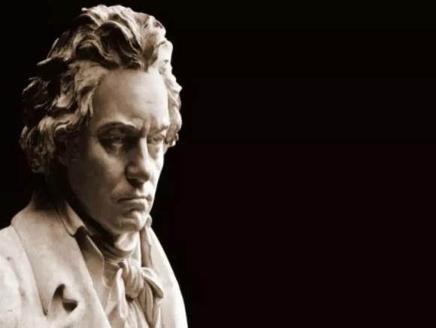
Részletek
a
bemutatóból
Ludwig van Beethoven
1770-1827
2023 Jungné Tóth Katalin

Slide 2
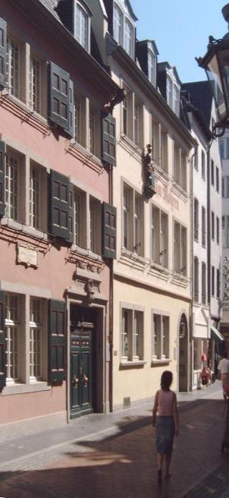
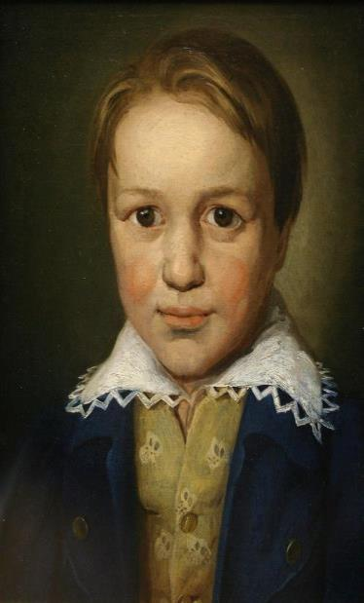
A bonn-i szülőház
Vitatott 13 éves kori képmása

Slide 3
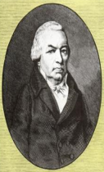
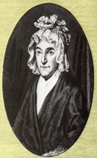
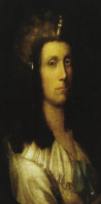
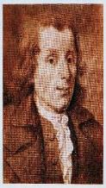
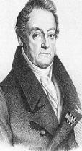
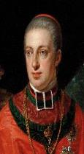
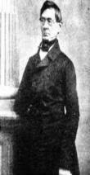
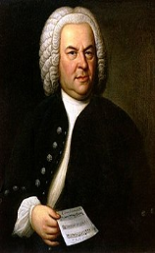
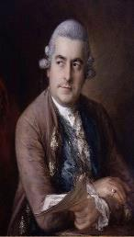
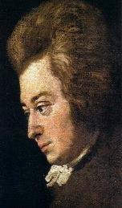
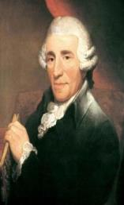
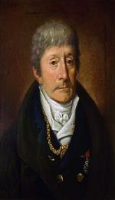
Johann van Beethoven és Maria Magdalena Keverich
Helene von
Breuning
Christian
Gottlob
Neefe
Ferdinand von
Waldstein
Anton
Schindler
Rudolf főherceg
Johann S. Bach
C. Filip Emanuel
Bach
W. A. Mozart
Joseph Haydn
Antonio Salieri

Slide 4
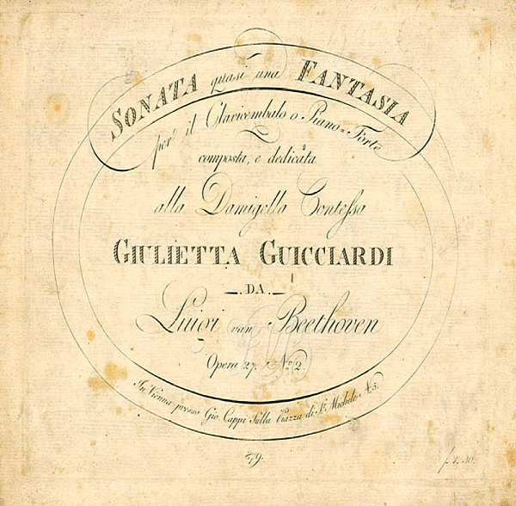
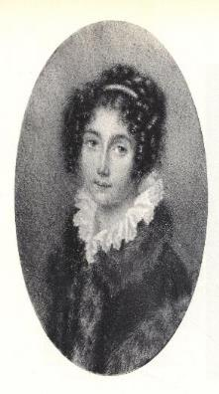
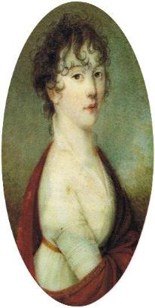
Brunszvik Jozefin
Guilietta Guicchardi

Slide 5
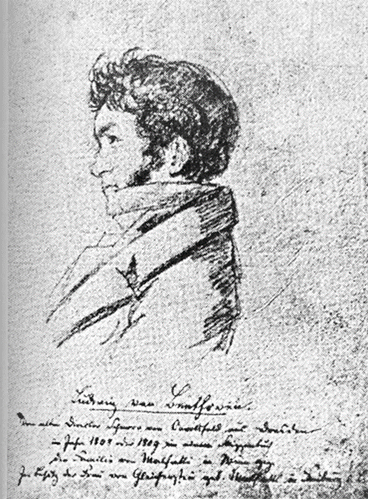
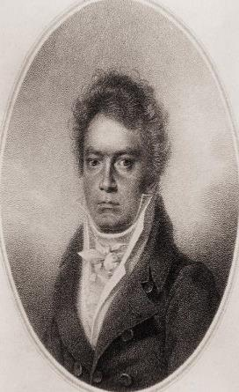
Louis Rene Letronne
metszete
(datálás nélkül)
Beethoven 1809-ben Ludwig Ferdinand Schnorr von Carolsfeld rajzán
Beethoven piano trio in C min. op 1. no. 3. Allegro con brio (1795 körül)

Slide 6
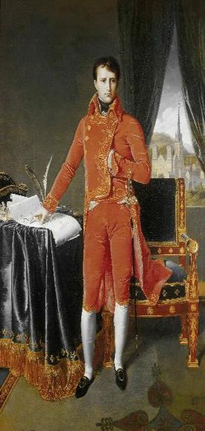
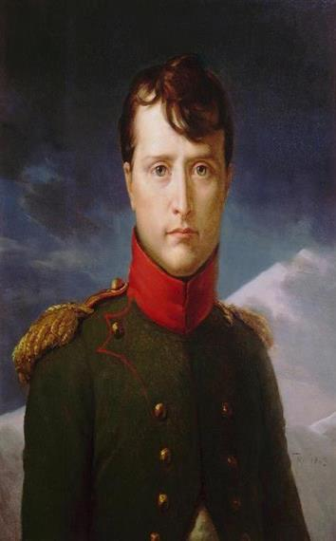
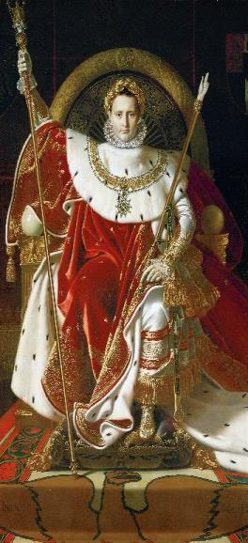
Jean-Auguste-Dominique Ingres: Bonaparte első konzul
1803-1804
Olaj, vászon, 226 x 144 cm
Musée des beaux-arts de Liège
Francois Gerard: Napóleon, mint első konzul
1803
Olaj, vászon
Musée Condé Chantilly, France
Ingres: Napóleon a trónon
1806
olaj, vásznon
259 x 162 cm
Musée de l'Armée

Slide 7
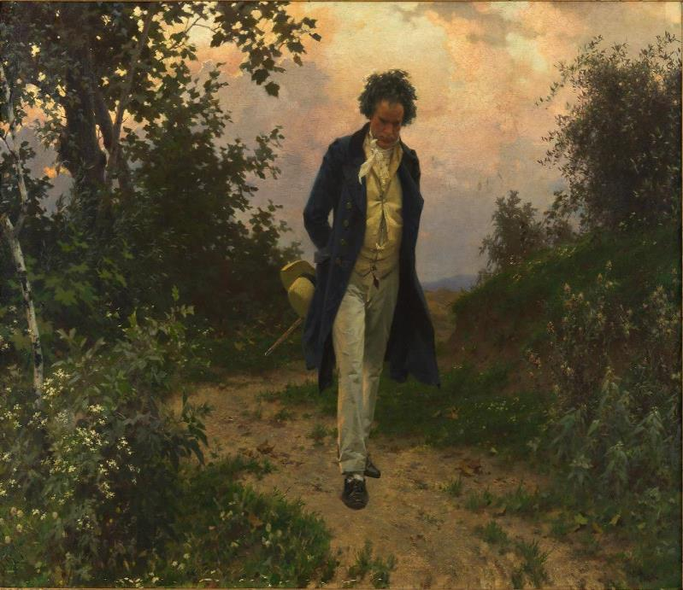
Julius Schmid:
Séta a természetben
1927

Slide 8
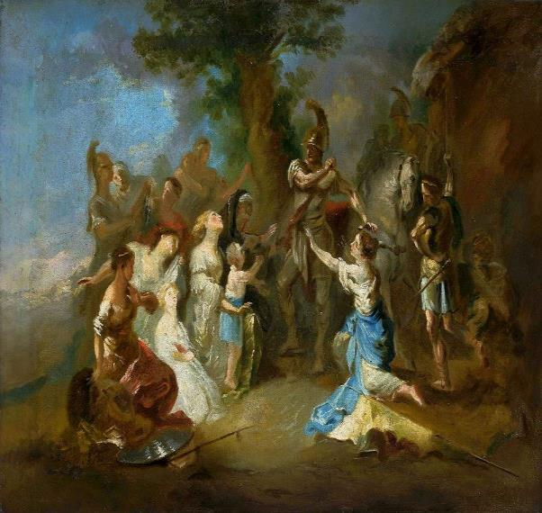
Franz Anton
Maulbertsch:
Coriolanus
Róma kapujában
1795 - olaj
38,5 x 54 cm
Nemzeti
Múzeum, Varsó

Slide 9
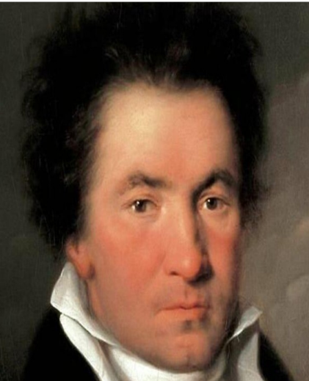
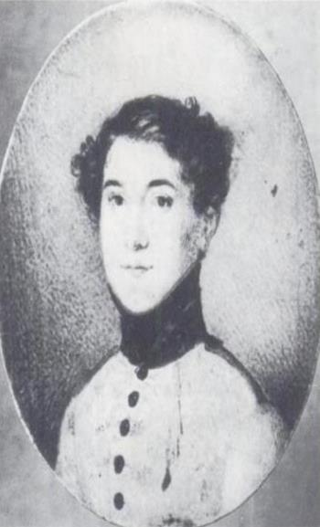
Joseph Mahler:
Ludwig van Beethoven 1815
Bécsi Történeti Múzeum
Karl van Beethoven
1806-1858

Slide 10
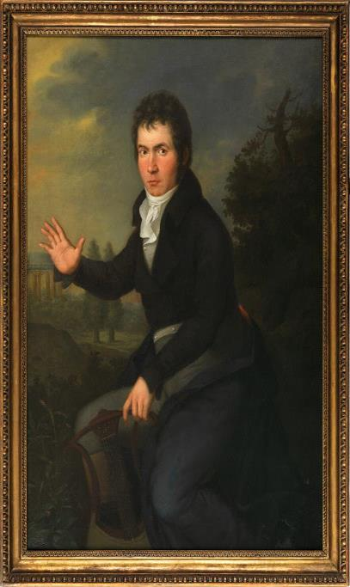
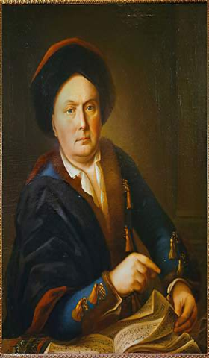
Joseph Willibrord Mähler: Ludwig van Beethoven, 1804/05,
olaj, vászon,
Bécsi Múzeum
Leopold Radoux portréja
Beethoven nagyapjáról,
Ludwig Lodevijk Beethovenről

Slide 11
A bemutatóban idézett zeneművek és film:
https://www.youtube.com/watch?v=7aWBgWDmsmk
https://www.youtube.com/watch?v=nXgBtAD5daM
Vivaldi: Négy évszak – Nyár – A vihar III. tétel:
https://www.youtube.com/watch?v=g1LSGTdioXc
https://www.youtube.com/watch?v=IS_oYVXK9zg
https://www.youtube.com/watch?v=sm7hGCSkhTE
https://www.youtube.com/watch?v=5DXyZ4KEbj0
https://www.youtube.com/watch?v=7-a1d0VY6NA
https://www.youtube.com/watch?v=0Ak_7tTxZrk
https://videa.hu/videok/film-animacio/halhatatlan-kedves.1994-1oVqsTaKBzcg7AgE

